Slide 1
基于Spring Boot的宠物领养系统
演示ppt
姓 名：
专 业：
指导教师：

Slide 2
选题背景
二十一世纪互联网的出现，改变了几千年以来人们的生活，不仅仅是生活物资的丰富，还有精神层次的丰富。时代进步的标志，就是让人们过上更好的生活。在互联网诞生之前，地域位置往往是人们思想上不可跨域的鸿沟，信息的传播速度极慢，信息处理的速度和要求还是通过人们骑马或者是信鸽传递，这些信息传递都是不可控制的，中间很有可能丢失，信息的传递水平决定了人们生活的水平。现如今，大家都在用互联网来实现自己的目的，从内部管理设置计算机管理，提高内部信息管理水平，从外部市场也可以用计算机获取相关数据进行处理，如今各行各业已经严重依赖于计算机了。
本课题研究和开发宠物领养系统，让安装在计算机上的该系统变成管理人员的小帮手，提高宠物领养信息处理速度，规范宠物领养信息处理流程，让管理人员的产出效益更高。

Slide 3
选题意义
传统处理数据，必须是一张张纸，然后处理完毕又是统计在一张张纸上面，不断的重复处理，最终有个结果给最高层作为参考，这个模式在互联网没有出现之前，是一种常见的事情，信息管理的效率提不上去，那就用人才，人多力量大，是一个以前人们的常识。计算机的诞生就是发现了人多力量大的不足，比如高端计算人才的培养已经跟不上使用了，所以人们研究出专门帮助人们计算的机器，就是计算机的前身，到了互联网时代，人们发现完全可以让程序供应商提供解决方案，自己挑选自己合适的方案来提高自己的产出比。于是市面上就出现了各种各样的依靠程序处理信息的解决方案。
本课题研发的宠物领养系统，就是提供宠物领养信息处理的解决方案，它可以短时间处理完信息，并且只需要使用者动动鼠标和键盘就能获取自己需要的信息，并且这些信息都有专门的存储设备，而且数据的备份和迁移都可以设定为无人值守，从人力角度和信息处理角度以及信息安全角度，宠物领养系统是完胜传统纸质操作的，所以宠物领养系统就是如此的值得信赖。

Slide 4
开发环境
本系统基于Java+SpringBoot +MySQL开发，使用B/S三层架构构建，按照软件工程的软件开发过程实施系统的开发，采用UML进行系统的分析与设计。系统具有良好的扩展性和复用性，容易维护，易于实现快速开发，容错性强。

Slide 5
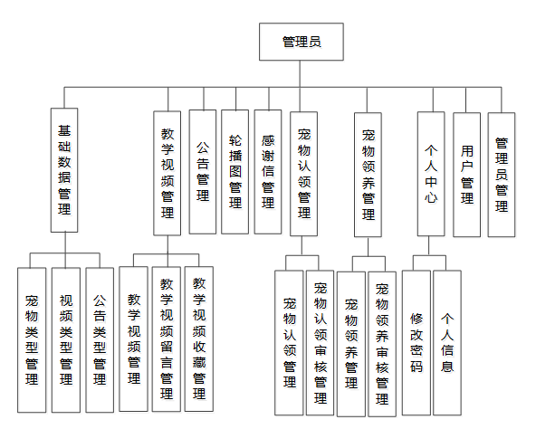
管理员功能结构设计
管理员权限操作的功能包括对注册用户信息的管理，对宠物领养，宠物认领，教学视频，感谢信以及公告进行管理，审核宠物领养以及认领的信息。

Slide 6
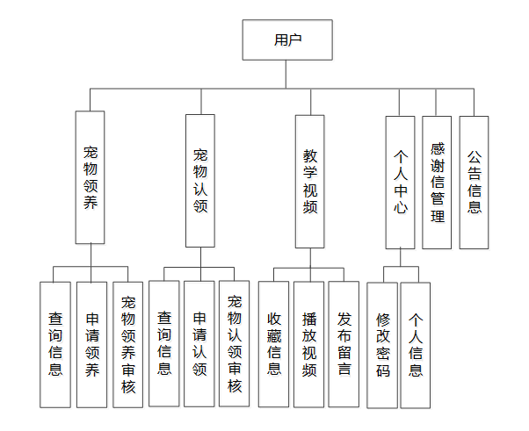
用户功能结构设计
用户权限操作的功能包括申请领养宠物，申请认领宠物，查看申请的宠物领养或申请的宠物认领的审核状态，发布感谢信，查看或对教学视频进行收藏以及留言。

Slide 7
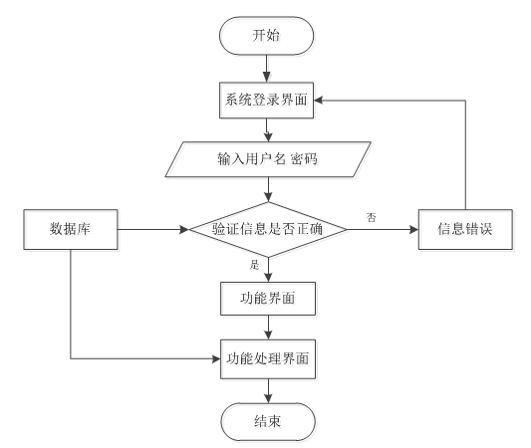
系统操作流程
程序上交给用户进行使用时，需要提供程序的操作流程图，这样便于用户容易理解程序的具体工作步骤，现如今程序的操作流程都有一个大致的标准，即先通过登录页面提交登录数据，通过程序验证正确之后，用户才能在程序功能操作区页面操作对应的功能。

Slide 8
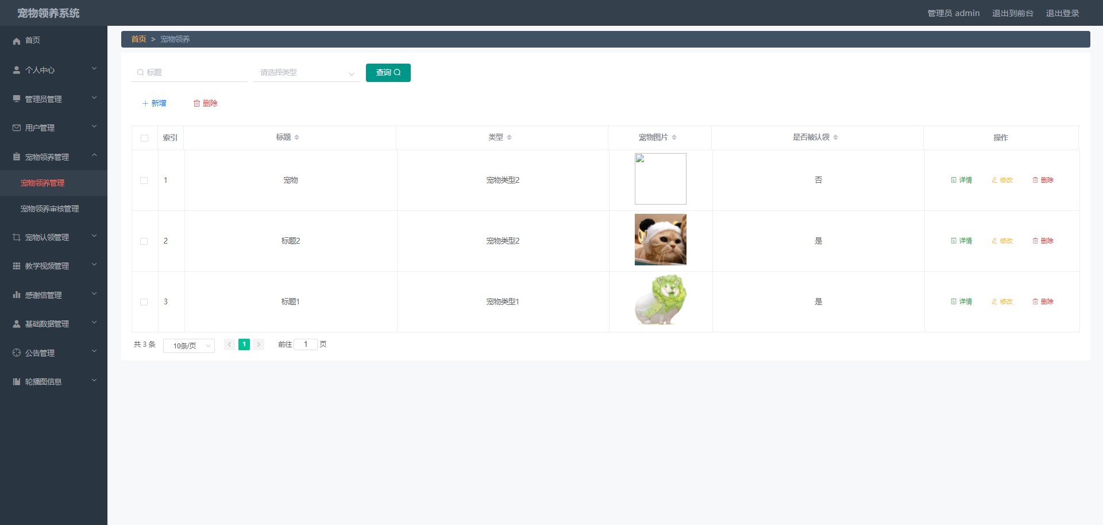
管理员功能介绍
宠物领养管理
管理员在该界面中发布需要领养的宠物的资料，可以对宠物领养的信息进行更改，查询，删除。

Slide 9
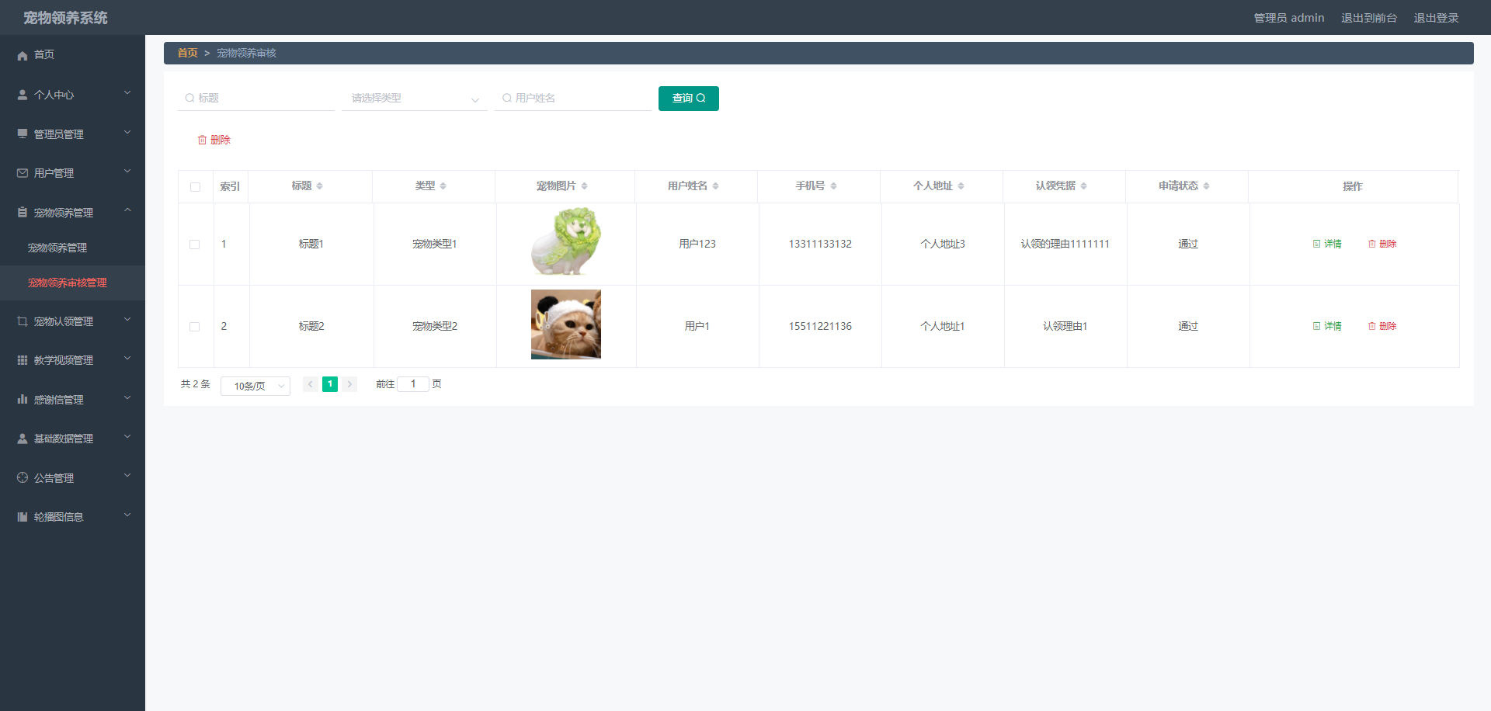
管理员功能介绍
宠物领养审核管理
管理员在该界面中对用户申请领养的宠物进行线上审核，管理员对宠物领养的信息审核通过之后，该宠物的领养状态就是被领养的状态了。

Slide 10
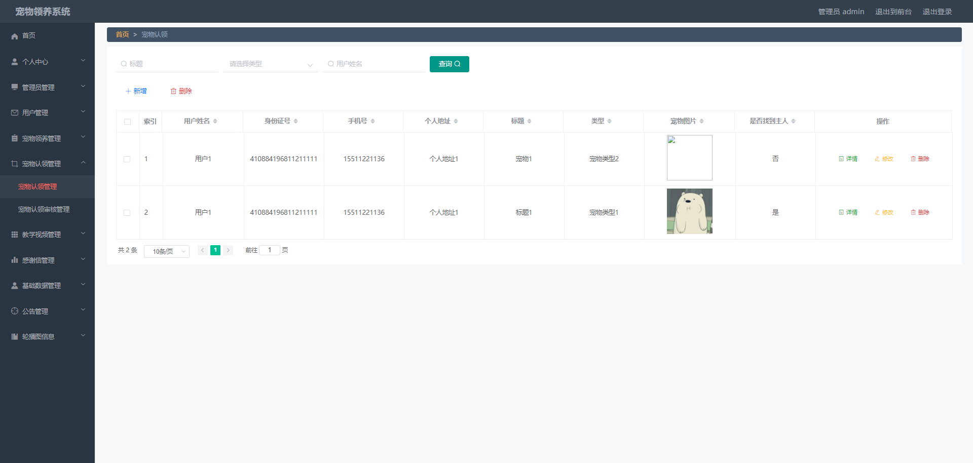
管理员功能介绍
宠物认领管理
管理员在该界面中发布宠物的认领信息，其中包括宠物的图片，宠物的类型等信息，管理员对宠物的认领信息也能更改，查询，删除。

Slide 11
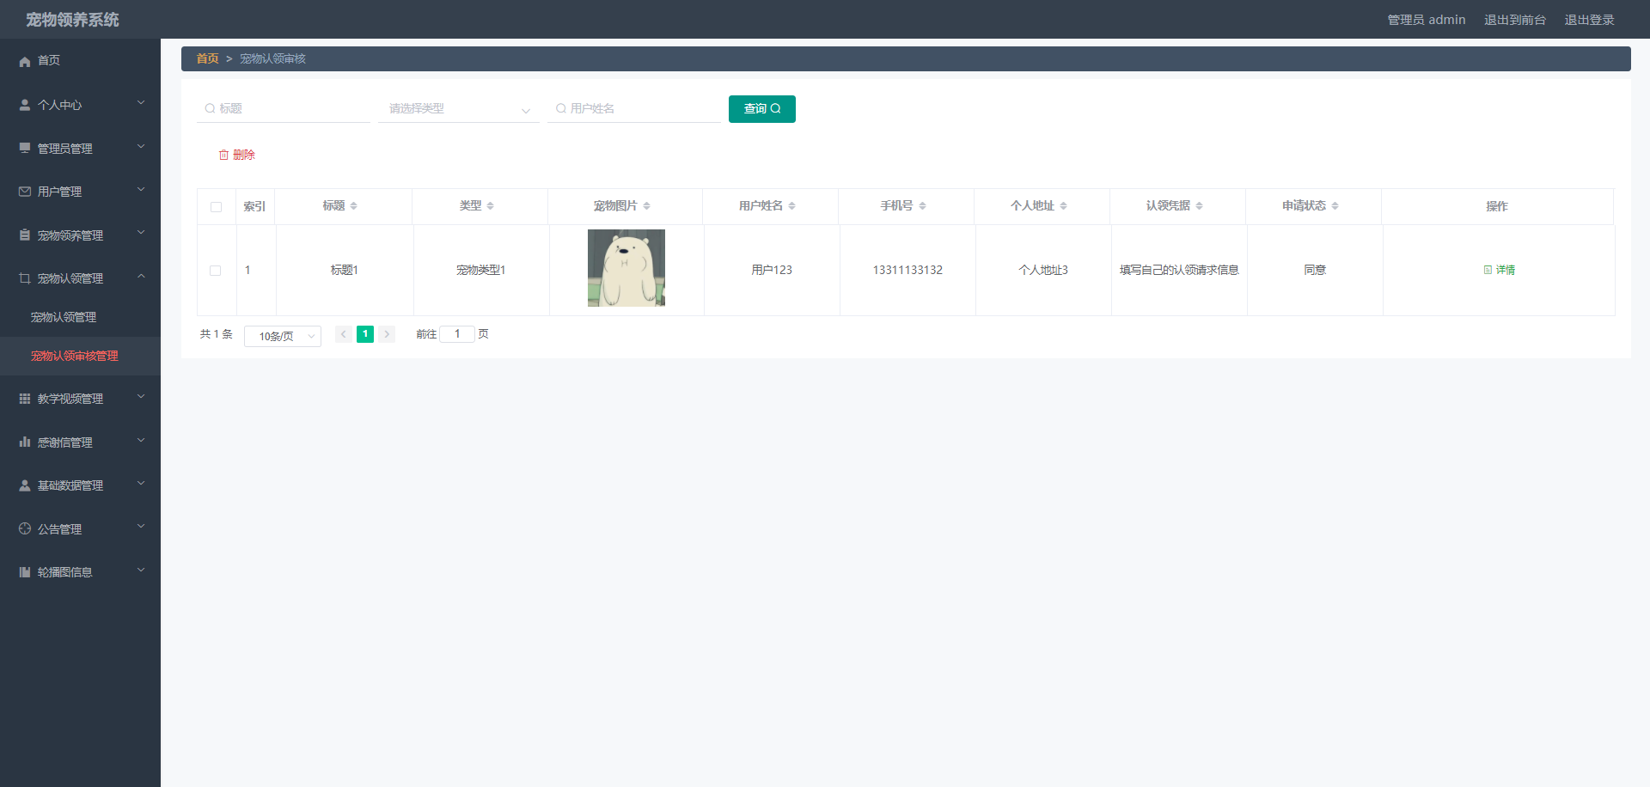
管理员功能介绍
宠物认领审核管理
管理员在该界面中对用户申请认领的宠物信息进行线上审核，审核后的宠物认领信息只能进行查看和查询。

Slide 12
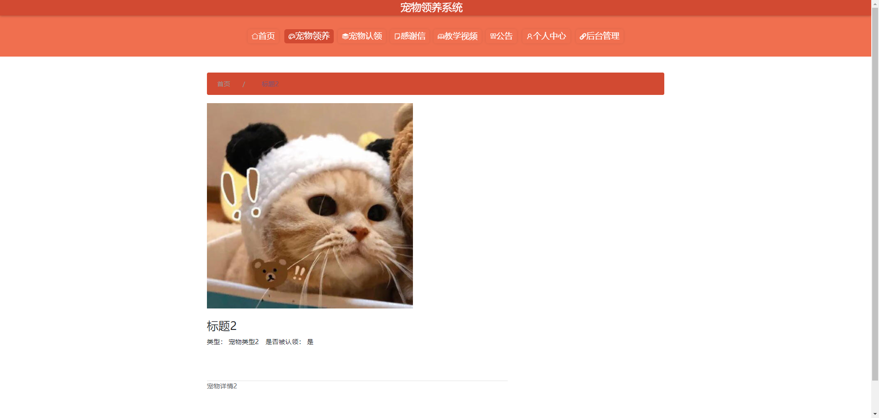
用户功能介绍
宠物领养
用户在该界面中查看宠物领养的介绍信息，只能对未被领养的宠物进行申请领养，已经被领养的宠物只能查看其介绍信息。

Slide 13
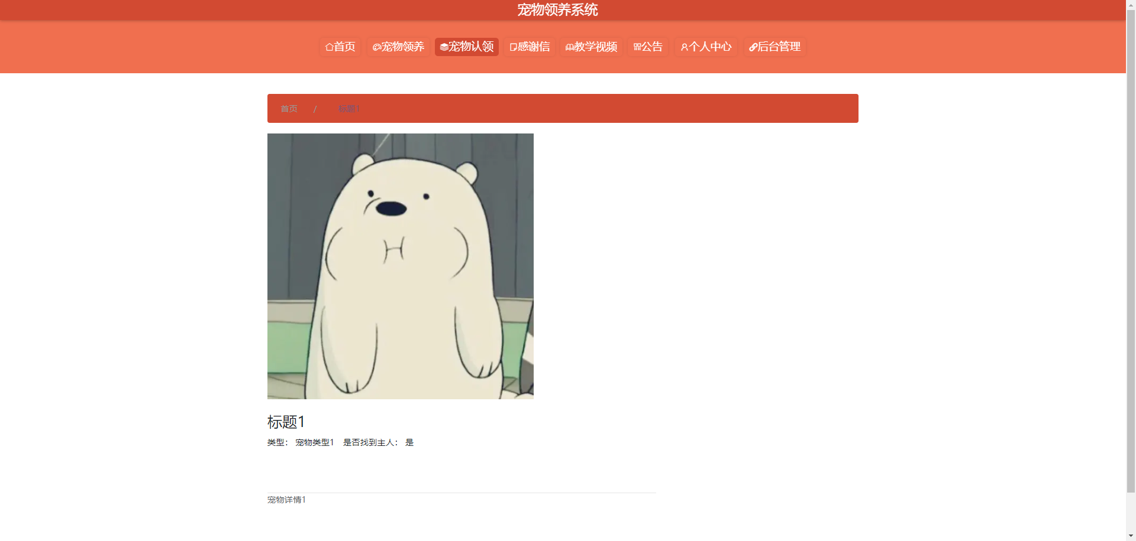
用户功能介绍
宠物认领
用户在该界面中查看宠物认领信息，已经找到主人的宠物不支持认领。还没有找到主人的宠物才能进行申请认领。

Slide 14
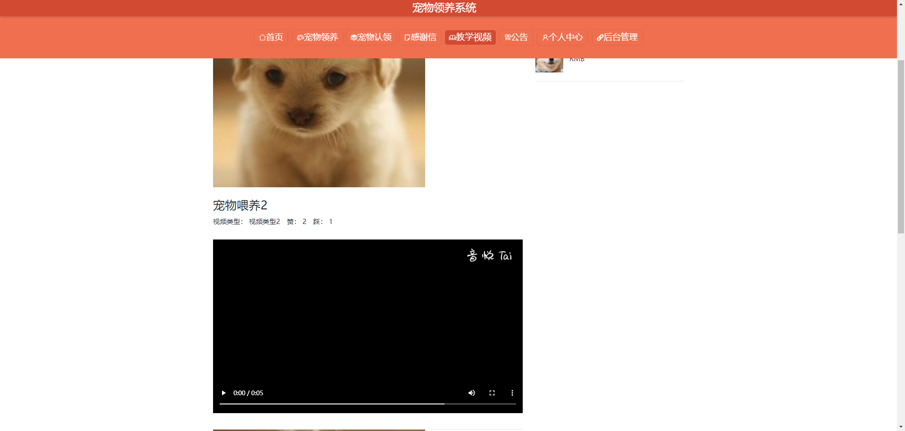
用户功能介绍
教学视频
用户在该界面中主要就是播放教学视频，在教学视频下方发布留言，该教学视频也支持用户在当前页面进行收藏，方便下次查看。

Slide 15
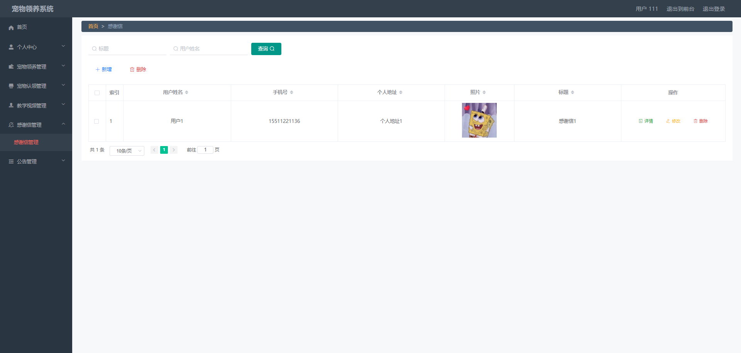
用户功能介绍
感谢信管理
用户在该界面中可以发布感谢信，对感谢信的内容进行更改，查询，删除。

Slide 16
结论
宠物领养系统制作期间，我也遇到过一些难题，在最开始的时候，我并不知道该系统具体要设计几个功能模块，以及数据表需要设计几张表，还有对于开发技术的深度理论学习还不充分等，值得庆幸的是，我在面临这些困难时，我能够通过网络或者通过学院提供的图书馆寻求解决办法。比如在不知道具体功能的情况下，我从网上下载了很多的与宠物领养系统相关的程序，分析了它们的功能之后，我再结合即将开发的宠物领养系统进行综合分析，选取了适合宠物领养系统的功能部分，再结合实际情况以及使用者的需求确定本系统功能。对于数据表的设计，我先是在图书馆借阅了一本数据库方面的书籍进行查看，然后查看相似系统对于数据表的结构设计等知识，然后在本系统功能确定的情况下，结合本系统设计了配套的数据表，对于难度最大的开发技术部分，我花费了很多的时间研究网络上的相似系统的功能模块上的代码，一般都是对基础数据的增加，更新，查询或修改方面的代码，然后把本系统能够运用的代码部分在简单更改后进行使用，在完成了一个功能模块以及又一个功能模块之后，又经过了简单的测试工作，最终呈现出一个完整的能够解决用户实际问题的宠物领养系统。该系统唯一不足的就是代码方面还有很多重复的部分，不够精简，还有用户操作本系统，对于用户的误操作行为，本系统还不能及时反馈，这也是一大缺点。
宠物领养系统完成了，其相应的配套文档也需要进行编写，该文档主要描述宠物领养系统是如何进行分析，设计以及实现的，让其他阅读本文档的人增加对该系统的了解，编写文档过程中，由于自己平时对于办公软件的操作不是很频繁，根据学院要求的文档排版格式进行编辑也花了很多时间，在不断学习排版技巧以及对本系统配套文档的反复修改之后，最终在学院规定的时间内进行了文档定稿。

Slide 17
致谢
临走之际，对这几年的大学生活简单的进行了回想，发现自己学到的专业知识也增加了很多，在本专业上，自己也得到了一定的实操能力锻炼。这些成长都是我们的专业老师带来的，他们这几年辛苦教学，我们也从中获取了许多的专业知识，提高了个人的专业方面的能力，非常感谢他们。
还有一位老师也需要在此特别感谢，即论文指导老师。可以说最后这一年，跟指导老师接触比较多，指导老师在本专业上，非常全能，在我进行本课题的任务期间，导师给予我全面的指导，也能根据我的不足之处推荐合适的书籍让我查看，让我的能力得以提升，继而可以从容面对开发期间遇到的困难。
另外，我也要感谢我的寝室室友，还有我们班上的同学，从接到毕业项目任务之后，我们常常谈论各自课题进展的情况以及面临的问题，也经常互相鼓励对方要积极认真面对毕业项目，这种陪伴，让我在制作毕业项目期间并没有产生过多的焦虑，非常感谢他们。
最后时刻，我也要对我的大学校园表达谢意，我的大学校园是一个非常美丽的地方，而我这几年，在这么优美的环境下学习知识，我已经感到非常幸福。希望在今后能看到我的校园在众多师生共同努力下变得强大，校园的环境也将变得更加美丽。

Slide 18
讲演完毕
感谢各位评审老师！

